Slide 1
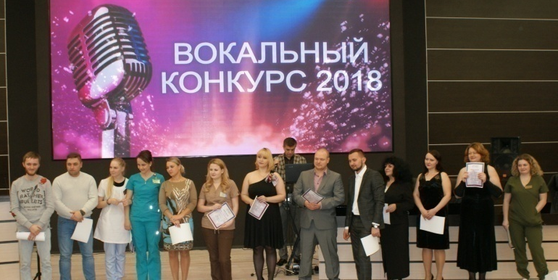
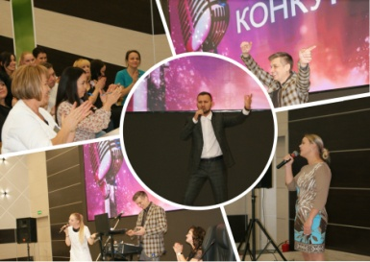
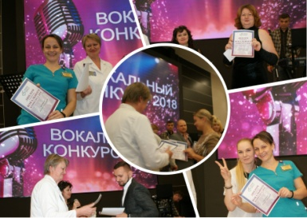
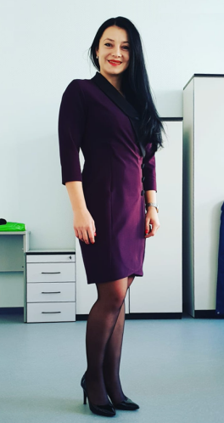
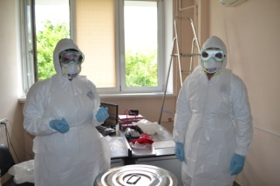
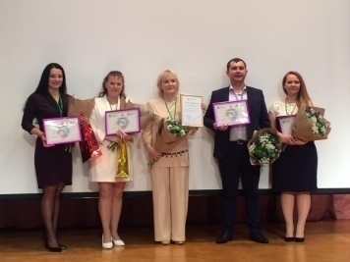
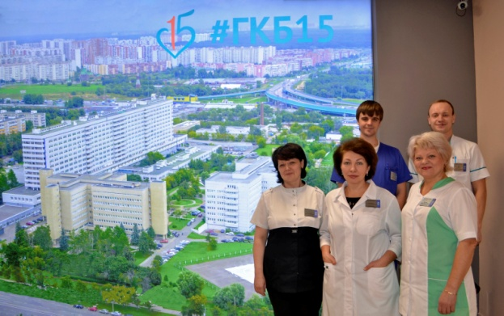
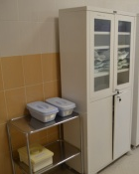
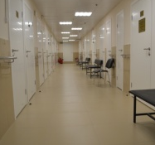
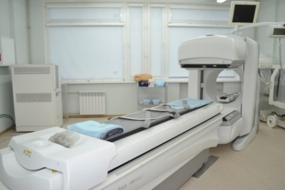
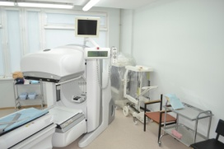
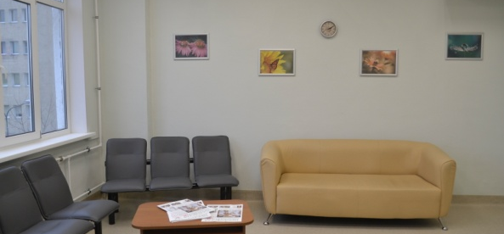
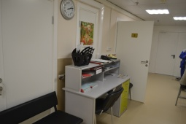
Нам песня жить и лечить помогает!
Полку талантов ГКБ № 15 имени О.М. Филатова прибыло! К спортсменам, художникам, скульпторам, цветоводам, фотографам прибавились певцы.
Первого ноября 2018 года на первом конкурсе исполнителей песни сотрудники больницы показали свои вокальные способности. И очень сделали это очень ярко! Зрители - среди них были как коллеги, так и пациенты клиники – после каждого номера аплодировали, что называется, не щадя своих ладоней. Крики «браво», «бис» раздавались как будто это не актовый зал ГКБ № 15 имени О.М. Филатова, а Большой театр. Репертуар исполнителей был самым широким: от задорных народных и популярных песен – до сложных баллад.
Два часа пролетели на одном дыхании. После подсчёта баллов взыскательное жюри назвало имена лучших исполнителей. Им предстоит записать видеоклипы, которые будут представлены на новогоднем праздничном концерте 21 декабря в конференц-зале больницы.
После награждения памятными дипломами прозвучали пожелания от зрителей, чтобы такие вечера проходили как можно чаще в нашем конференц-зале.
Это музыкальное мероприятие прошло при поддержке администрации, профсоюзного комитета и Молодежного совета больницы.
ФИЛАТОВСКИЙ ВЕСТНИК
Выпуск
№13
Ноябрь, 2018
«Ваше здоровье –
наш ежедневный труд»
(ежемесячное издание)
Приветственное слово Главного врача ГКБ №15
В.И. Вечорко:
Свой профессиональный праздник недавно отметили работники санитарно-эпидемиологической службы России.
В Городской клинической больнице №15 имени О.М. Филатова эпидемиологический надзор представляет целостную систему профилактических и противоэпидемических мероприятий. Он осуществляется благодаря организации и реализации трех подсистем: информационной, диагностической, управленческой. Первая включает в себя учет и регистрацию всех клинических форм нозокомиальных инфекций, а также определение их структуры, уровней, динамики. Вторая преследует цель получения реальных представлений об эпидемиологических особенностях инфекции. Для этого собранная информация подвергается ретроспективному и оперативному анализу. На этой основе осуществляется оценка текущей эпидемиологической ситуации, проводится ее прогнозирование. И наконец, наступает время разработки и принятия решений на основе результатов эпидемиологической диагностики, после чего выставляется оценка, а затем, если это необходимо, проводится и коррекция комплекса профилактических и противоэпидемических мероприятий. Тем самым подтверждается реальная результативность применяемой в больнице системы эпидемиологического надзора.
В нашей больнице ежегодно организуются и специальные учения. Их темы - усиление надзора за выявлением случаев особо опасных инфекций (ООИ). Конечно, это делается в целях предупреждения заноса и распространения инфекционных (паразитарных) болезней в лечебное учреждение. Медицинский персонал клиники отрабатывает порядок действий, изолирования, информирования и экстренной профилактики при выявлении больного с подозрением на ООИ, демонстрируя ответственность и слаженность командной работы.
Кстати, тема ООИ в последнее десятилетие стала крайне актуальна. В Москве увеличился поток туристов и болельщиков, желающих посмотреть и поддержать на спортивных соревнованиях любимые команды. Огромное количество гостей приехало на кубок Конфедерации FIFA 2017г. и Чемпионат мира по футболу в 2018г.
– Победоносно спорить с недугами масс может только гигиена, – писал в свое время известный российский врач Григорий Захарьин. А болезни, считал он, есть следствие неблагоприятных условий жизни.
Времена меняются, но значение профилактики возрастает. Тем более, что проблема внутрибольничных инфекций в последние годы приобрела исключительно большое значение для всех стран мира, как промышленно развитых, так и развивающихся; наша страна в этом плане не является исключением.
В заключение возьму на себя смелость утверждать: «Лучше совсем ничего не делать, чем делать плохо», – это утверждение имеет смысл для любой сферы деятельности, но в медицине звучит особенно точно. Наверное, в России так много бед потому, что люди часто «зная плохо», берутся за дело и делают его коек как. В здравоохранении такой подход неприемлем, он может поставить под угрозу здоровье людей. Взять, например, выполнение требований санитарно-эпидемиологического режима. На первый взгляд, все очевидно и понятно. Но такие подходы надо соблюдать каждый день, при выполнении любой манипуляции, при дезинфекции оборудования, инструментария, даже занимаясь уборкой. Без этого нельзя оказать качественную и безопасную медицинскую помощь!
ИНФЕКЦИОННЫЙ БАРЬЕР
За его создание отвечает отдел по санитарно-эпидемиологической работе
Любое инфекционное заболевание в стационаре – это ЧП. Поэтому так требовательны сотрудники, отвечающие за эти вопросы. О том, какой существует порядок проведения проверок в отделениях Городской клинической больницы № 15 имени О.М. Филатова корреспондент «Филатовского вестника» побеседовал с заместителем главного врача по санитарно-эпидемиологическим вопросам больницы Светланой Осадчей.
– Давайте начнем разговор с истории санитарно-эпидемиологического надзора в нашей стране, в больнице…
– История государственного санитарно-эпидемиологического надзора, как системы мер, направленных на предупреждение инфекционных заболеваний и улучшение санитарного состояния страны, началась 96 лет назад с Декрета Совета Народных Комиссаров РСФСР от 15 сентября 1922г. «О санитарных органах Республики»
На сегодняшний день санитарно-эпидемиологический надзор стал основным средством достижения санитарно-эпидемиологического благополучия, механизмом, с помощью которого решаются насущные проблемы охраны здоровья населения во всех направлениях. Ради этой цели в структуре санитарно-эпидемиологического надзора работают различные специалисты.
В 1986 г. в ГКБ №15 была введена штатная единица врача-эпидемиолога. На эту должность тогда назначили Веру Борисовну Ровинскую. В 1993г. она становится заместителем главного врача по санитарно-эпидемиологическим вопросам, работает в этом статусе до ухода на заслуженный отдых в 2010г.
В декабре 1995г. в штат эпидемиологической службы больницы вводится должность помощника эпидемиолога, на которую назначают Галину Николаевну Лустову, которая трудилась в больнице до ухода на заслуженный отдых в 2017г.
С 2005–2010 гг. врачом-эпидемиологом являлась Зинаида Филипповна Перепечкина. В ее обязанности в числе прочего стал входить контроль за осуществлением санитарно-гигиенических и профилактических мероприятий на пищеблоке и в буфетных, организация мероприятий при возникновении карантинных инфекций.
С июля 2010 г. сначала на должности врача-эпидемиолога, а с января 2011 г. заместителем главного врача по санитарно-эпидемиологическим вопросам была назначена я, в непосредственном подчинении у меня находится отдел по санитарно-эпидемиологической работе.
(Продолжение интервью на следующей полосе…)
В этом номере:
1-2 полоса:
Инфекционный барьер создает отдел по СЭР
***
3 полоса:
Пациенто-ориентированный холл
***
ЧтоГдеКогда: Буклет для пациентов
***
ГКБ №15 внедряет «бережливое производство»
***
4 полоса:
Нам песня жить и
лечить помогает!
***
НАШИ ДОСТИЖЕНИЯ: Рентгенолаборант ГКБ 15 – в пятерке лучших!
***
Еще одно подразделение ГКБ № 15 преобразилось после ремонта
***
#СпасибоДоктор - Благодарность за ваш труд и заботу о нашем здоровье
НАШИ ДОСТИЖЕНИЯ: Рентгенолаборант ГКБ №15 – в пятерке лучших!
Завершился третий, заключительный этап конкурса «Лучший рентгенолаборант», впервые проведённого Департаментом здравоохранения города Москвы совместно с РОО Профессиональным союзом работников здравоохранения г. Москвы в рамках Московского фестиваля в области здравоохранения «Формула жизни».
Цель конкурса - повышение качества оказания медицинской помощи населению города Москвы в области лабораторного дела в рентгенологии.
Задачи конкурса: объединение усилий образовательных и медицинских организаций по подготовке и повышению квалификации рентгенолаборантов; повышение престижа профессии рентгенолаборанта; пропаганда передового инновационного опыта в области лабораторного дела в рентгенологии; развитие традиций проведения профессиональных конкурсов.
Успешно пройдя все тесты и продемонстрировав незаурядные практические навыки, Ольга Владимировна Симоненко - рентгенолаборант отделения лучевой диагностики ГКБ №15 им. О.М. Филатова вошла в пятерку лучших.
Стоит отметить, что профессия рентгенолаборанта чрезвычайно важна в структуре диагностики и лечения пациентов. Рентгенолаборант должен идти в ногу со временем, оттачивать уже имеющиеся навыки, постоянно совершенствоваться. Мы от всей души поздравляем Ольгу Владимировну и желаем ей здоровья, счастья, успехов во всех начинаниях, а также желаем год от года наращивать свой потенциал!
Еще одно подразделение ГКБ № 15 имени О.М. Филатова преобразилось после ремонта
В радиоизотопной лаборатории ГКБ № 15 имени О.М. Филатова закончен ремонт. За короткий срок подразделение полностью преобразилось. Заменены электропроводка, напольное покрытие в кабинетах и коридоре, оконные и дверные проемы.
Установлены новые светильники, сантехника и радиаторы отопительных батарей. В комнате ожидания пациентов
теперь есть телевизор и комфортная мебель, рядом оборудован санузел.
Справочная информация: Лаборатория существует с момента открытия нашей больницы. Здесь работает высоко-
квалифицированный персонал, имеющий многолетний опыт работы.
В изотопной лаборатории осуществляются радионуклидные исследования
органов и систем с применением современных радиофармпрепаратов.
Изотопная лаборатория оснащена современным высокотехнологичным оборудованием, отвечающим требованиям радионуклидной диагностики. В 2013 г. установлен новый эмиссионный компьютерный томограф (двухдетекторная гамма-камера). В силу универсальности и высокой информативности радионуклидного исследования стали неотъемлемой частью диагностического процесса – в постановке диагноза, уточнении распространенности процесса, определении важных показателей функционального состояния органов и систем, в динамическом наблюдении для оценки эффективности проводимого лечения.
В лаборатории выполняются сцинтиграфические исследования костно-суставной системы, мочевыделительной, гепатобилиарной систем, сканирование щитовидной и паращитовидных желез, перфузионная сцинтиграфия легких,
томографические исследования миокарда.
За последние годы диагностические возможности лаборатории расширились, появились новые методики обследования, которые были технически невозможны ранее.
Радиоизотопные исследования проводятся по направлениям из городских поликлиник по системе ОМС. Показания к исследованиям определяются врачами-специалистами.
– Благодарность за ваш труд и заботу о нашем здоровье
«Хочется выразить огромную благодарность 11-му гинекологическому отделению, а так же своему лечащему врачу Ивану Сергеевичу Иванову, заведующей отделением, всем медсестрам и санитаркам. Находилась я на стационарном лечении с 16 по 22 октября 2018 года. Была проведена операция – результат отличный. Отношение доктора и всего медицинского персонала оставило самые положительные впечатления. Внимание и забота ощущались буквально во всем – общение с доктором и его грамотные ответы на все интересующие вопросы. Медицинские сестры очень приветливые и доброжелательные. В отделении чистота, палаты тоже чистые. Заведующую отделением можно поздравить с таким коллективом и созданной обстановкой. Еще раз хочу выразить огромную благодарность за ваш труд и заботу о нашем здоровье!» – Киричок Т.И.
111539, Москва, ул. Вешняковская, 23
8 (495) 375-71-01 - Справочная ГКБ №15
8 (495) 375-15-55 - Отдел организации внебюджетной деятельности
Официальные интернет-ресурсы ГКБ №15 им. О.М. Филатова – gkb15.moscow
@15gkb @15gkb @filatovka15

Slide 2
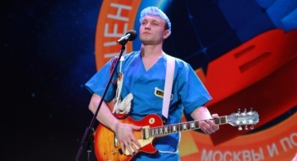
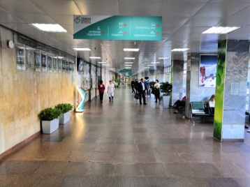
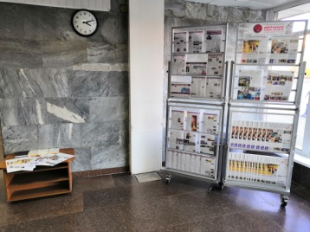
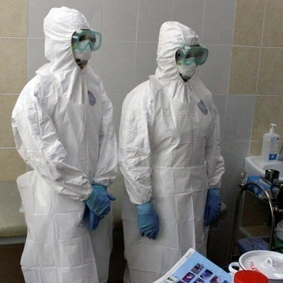
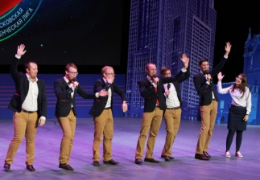
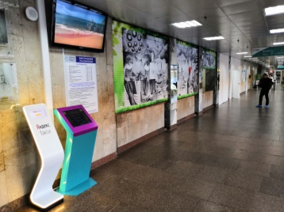
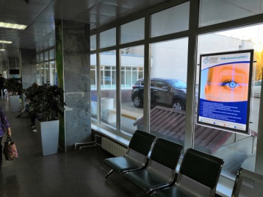
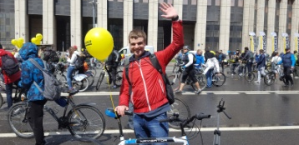
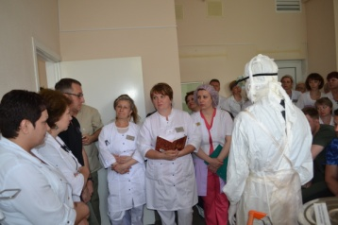
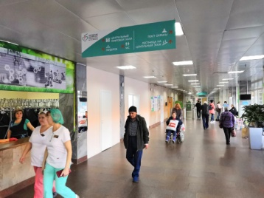
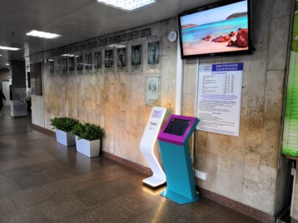
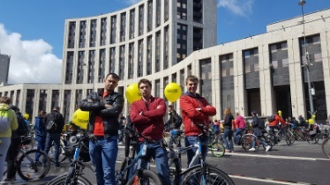
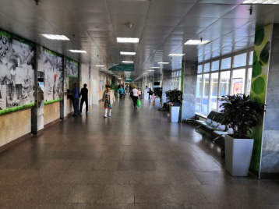
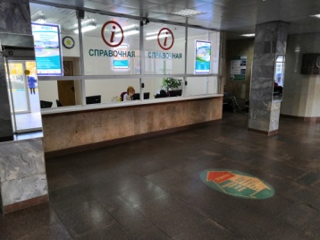
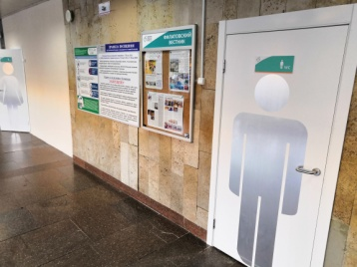
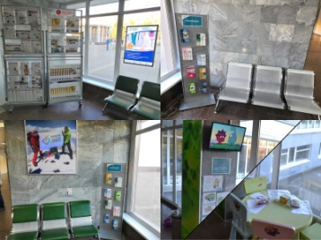
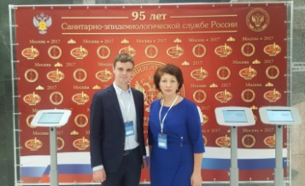
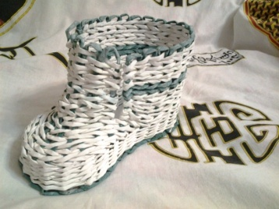
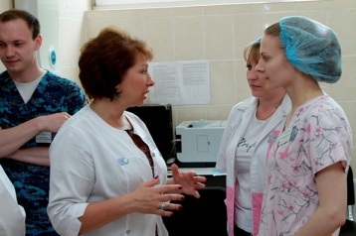
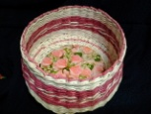
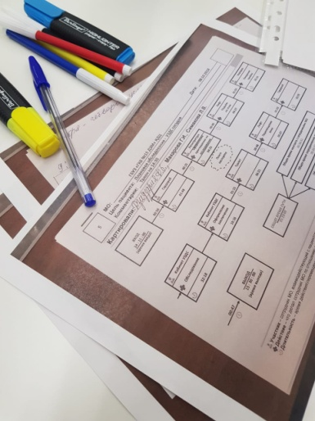
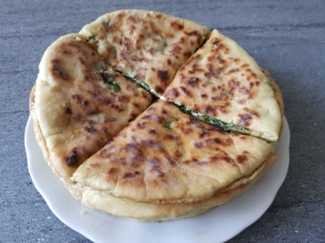
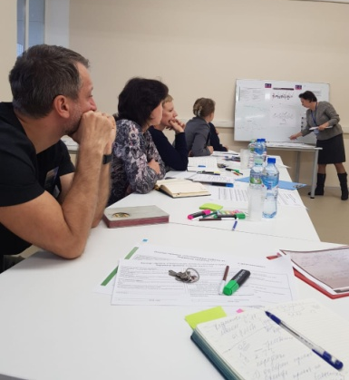
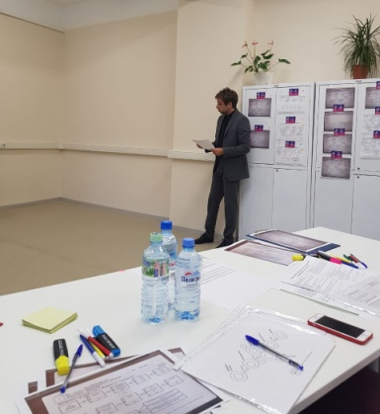
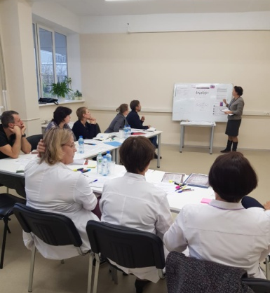
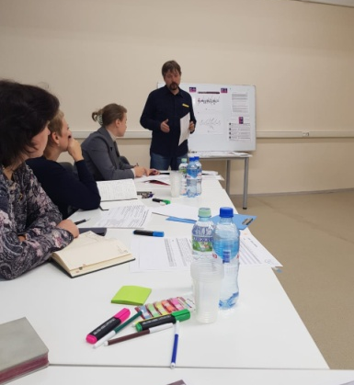
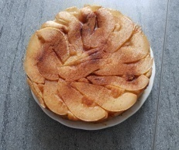
В настоящее время в ГБУЗ «ГКБ № 15 им. О.М. Филатова ДЗМ» в этом отделе (по СЭР) работают 3 врача-эпидемиолога, старшая медицинская сестра отдела и 3 дезинфектора. Все имеют образование соответствующее профилю и должности.
– Какой существует порядок проведения проверок в отделениях больницы? Как на практике работает система контроля?
– Отдел по СЭР получает информацию со всех функциональных подразделений больницы о случаях инфекционных заболеваний, в том числе нозокомиального характера. При этом осуществляет оперативный и ретроспективный эпидемиологический анализ полученных данных и на основе изучения медицинских карт стационарного больного, журнала регистрации инфекционных заболеваний, сведений о санитарно-бактериологических исследованиях, материалах вскрытий, отчетов аптеки, данных о состоянии санитарно-эпидемического режима. Так выявляются особенности эпидемического процесса отдельных нозологических форм и определяются конкретные меры по их профилактике.
Совместно с заинтересованными специалистами отдел по СЭР разрабатывает и осуществляет комплекс противоэпидемических мероприятий при возникновении случаев инфекционных заболеваний, проводит профилактические мероприятия в стационаре, обеспечивает противоэпидемический и санитарно-гигиенический режимы во всех подразделениях. В частности, санитарно-гигиенические и профилактические мероприятия идут на пищеблоке и в буфетных, исполняются стерилизационно дезинфекционные мероприятия, происходит контроль использования одноразовых инструментов и расходных материалов, белья, логистики удаления отходов, задачами отдела по СЭР также считается микробиологический контроль, профессиональная подготовка медицинского персонала.
Дезинфекторы отдела по СЭР отвечают за дезинфекционную обработку постельных принадлежностей пациентов (одеяла, подушки и др.) в специальных камерах, на сегодняшний день их в больнице функционирует 4.
– Ваш отдел также активно занимается и санитарно-просветительской работой….
– Это, действительно, так. В каждом корпусе больницы есть стенды, где регулярно размещается актуальная информация, предназначенная для пациентов и их родственников о том, как защитить себя от кори и гриппа. Так же на мониторы больничной телевизионной сети выводятся подготовленные отделом актуальные презентации по профилактике различных инфекционных заболеваний.
Сотрудники санитарно-эпидемиологической службы больницы постоянно посещают и участвуют в различных конференциях по своему профилю. Стараются быть в курсе информации о последних изменениях в области диагностики, лечения и передовых методов профилактики различных инфекций.
– «Филатовский вестник» – многотиражная газета, рассказывающая о ГКБ № 15. Поэтому нельзя не задать вопрос и об увлечениях сотрудников, чтобы представить их коллегам и посетителям, пациентам клиники.
– Помимо основной работы наши сотрудники, безусловно, имеют хобби и вносят свой вклад в общественную жизнь клиники. Ваш собеседник посещает все спортивные мероприятия, где участвуют команды больницы. Стараюсь активно болеть за наших спортсменов, а также в свободное от работы время увлекаюсь приготовлением выпечки (пироги, торты и другого не менее вкусного десерта).
Врач-эпидемиолог Алексей Сырочев участвует в играх КВН, является капитаном команды Сеченовского Университета, можно назвать его любителем активных видов отдыха: туристические походы, восхождения на горные вершины. Мы гордимся, что он является членом молодежного совета ГКБ №15.
Его коллега Евгений Иванов является поклонником велоспорта. В дни Московского велопарада с удовольствием принимает в нем участие, высоко несет на мероприятии знамя больницы.
Врач-эпидемиолог Ирина Филатова после работы с удовольствием отдыхает, создавая полноценные Дименшенс – картины (вышивка крестиком на специальных полотнах).
Старшая медицинская сестра отдела Бокова Елена Николаевна занимается шитьем и вязанием.
– Светлана Николаевна, техники в стационаре становится все больше. А как дезинфицировать многие инструменты, производители в инструкциях и аннотациях почему-то не пишут. Часто ограничиваются только указанием, что это надо делать. Как выходите из положения?
– Мы читаем дополнительную литературу, переводим статьи в иностранных журналах. Разрабатываем и собственные рекомендации для персонала, как это надо делать, в том числе и проводить учет таких инструментов и оборудования. Лучше, наверное, перечислить последние разработки отдела по СЭР:
Разработана и организована система учета сдачи медицинских инструментов в центральное стерилизационное отделение. Это позволяет детально отслеживать и оптимизировать все этапы дезинфекционной обработки, что очень важно из-за большого количества инструментов, требующих ежедневной стерилизации;
* Проведен индивидуальный расчет потребности отделений больницы в дезинфицирующих средствах с целью оптимизации его расхода и сдерживания развития микробной устойчивости. В каждом отделении внедрена программа, в которой ответственный сотрудник может рассчитать точное количество дезинфицирующего средства под индивидуальные особенности отделения, исходя из площадей помещений, объема медицинского оборудования и количества времени, которое требуется на обеззараживание;
* Организация учета «катетеро-дней» у больных с центральными венозными катетерами для мониторинга и предупреждения распространения катетер-ассоцированных инфекций кровотока у пациентов стационара. Медицинский персонал в отделениях больницы отмечает количество дней катетеризации каждого пациента и возникающие осложнения, эти данные еженедельно подают в отдел по СЭР, где врачи-эпидемиологи проводят сравнительный анализ, на основе которого принимаются дальнейшие организационные решения;
* Создана база данных по ведению учета за прививочной работой среди медицинского персонала больницы, куда врач диспансерного кабинета вносит данные о выполненных прививках. Это позволяет наиболее точно отслеживать дату, когда требуется выполнить ревакцинацию и оперативно отслеживать процент привитых сотрудников;
* Отдел по СЭР постоянно оказывает методическую помощь сотрудникам отделений больницы по вопросам инфекционного контроля, для этого созданы:
– алгоритм действий медицин-ского персонала при подозрении на инфекционные заболевания;
– указания по соблюдению дезинфекционного режима при Clostridium difficile-ассоциированной диарее у пациентов больницы;
– рекомендации по обеззараж-иванию расходных одноразовых комплектующих от высокотехно-логичных медицинских устройств, таких как аппарат искусственного кровообращения и экстракорпо-ральной мембранной оксигенации.
Спасибо за беседу.
Пациентоориентированный холл
В современных европейских медицинских учреждениях холл выглядит совсем не по-больничному. Столичные клиники в последнее время также уделяют большое внимание пациентоориентированности.
В очередной раз преобразился холл Городской клинической больницы №15 имени О.М. Филатова. У нас появилась навесная понятная навигация, еще более удобная для пациентов. Она подсказывает всем, как быстро найти нужное отделение, необходимый кабинет, параклиническое подразделение. Большое внимание мы уделили информационным стендам, лайт-боксам и стикерам. Они также содержат много полезных сведений. Это поможет посетителям избежать большого количества вопросов к медицинскому персоналу и сократить время поиска необходимой информации.
На первом этаже главного корпуса решено разместить терминал вызова Яндекс.Такси. Этот интерактивный терминал отправляет заказ ближайшему водителю, который подает машину в течение нескольких минут. Тем временем, пассажир может отслеживать движение вызванной машины по карте прямо на терминале. Кроме того, предусмотрены стойки для зарядки девайсов. В холле играет приятная музыка, создающая спокойную атмосферу и комфортную обстановку. Есть и инфоматы, позволяющие заполнить небольшую анкету, оставить свой отзыв о клинике и ее сотрудниках, они также продолжают оставаться своеобразными электронными гидами. Пациенты и посетители больницы за несколько минут, путём нехитрых манипуляций, по-прежнему могут ознакомиться с распорядком дня и правилами лечебного режима. Дополнительно каждый из инфоматов содержит в себе информацию о графике работы отдела платных услуг, адресах и телефонах женских консультаций, времени приёма населения руководством больницы. Работает функция и для слабовидящих людей.
В ГКБ №15 имени О.М. Филатова и дальше будут проводиться работы по улучшению обслуживания пациентов и посетителей.
ЧтоГдеКогда: Буклет для пациентов
Пациент часто госпитализируется в стационар, не зная о клинике ничего. В Городской клинической больнице №15 имени О.М. Филатова решили исправить это упущение. Всем поступающим в клинику вручается буклет о лечебном учреждении. В нем рассказывается о возможностях больницы, ее профилях, публикуется карта зданий, подразделений, предоставляется контактная информация о сайте, страничках клиники в социальных сетях. В первых выпусках есть раздел о лечебном питании, которое организовано в больнице, информация о предстоящих на ноябрь плановых мероприятиях.
Каждый день в ГКБ №15 совершается еще один шаг, позитивно меняющий подход к пациентам. Термин «пациентоориентированность» приобретает новое звучание.
ГКБ №15 внедряет «бережливое производство»
Городская клиническая больница №15 им. О.М. Филатова приступила к внедрению бережливых технологий. Это повысит эффективность работы лечебного учреждения и общую доступность медицинской помощи. Поддержку этому направлению оказывает Госкорпорация «Росатом». Руководитель проекта Производственная система «Росатома» Сергей Артемьев c группой сотрудников побывал в нашей клинике и выступил с вводной лекцией о целях проекта. Если в медицине такие методы управления только начинают свое успешное применение, то в промышленности и сфере услуг подобные подходы давно не новация. Тренд развития бережливых технологий уже становится значительно шире и выходит за рамки промышленности.
Образовательные программы таких фабрик процессов, которые уже есть у «Росатома» - уникальные, поскольку госкорпорация начала заниматься анализом раньше всех в стране. Можно ожидать, что учиться бережливым технологиям в ближайшее время будут сотрудники всех отраслей промышленности и социальной сферы.
Сейчас в рамках проекта в ГКБ №15 проводится анализ работы приемного отделения больницы и консультативно-диагностического центра. Выявляются «слабые места», идет поиск решений, как улучшить качество оказания медицинской помощи пациенту.

